Slide 1

¿POR QUÉ ES NECESARIO UN CONSUMO Y UNA GESTIÓN SUSTENTABLE DEL AGUA?
Ciclo urbano del agua
CIENCIA CIUDADANA
MÓDULO III / CLASE 1 / Ob. 1
MATERIAL DE APOYO PARA EL PROFESOR
Tiempo estimado para ser trabajado en 1 clase

Slide 2

Objetivos
Analizar los procesos involucrados en la potabilización del agua y el tratamiento de aguas servidas, concientizando a los estudiantes sobre el uso y cuidado responsable del agua.

Slide 3
CONTENIDOS
1. Decantación, filtración, tamizado y destilación.
2. La actividad humana y su impacto en los océanos, mares, lagos y cursos de agua dulce.

Slide 4


ACTIVIDAD INICIAL
1. ¿Qué procesos son necesarios para que el agua sea potable?
2. ¿Es posible reutilizar el agua que utilizamos en nuestras casas?
3. ¿Cuáles son los desafíos que deberán afrontar las próximas generaciones con respecto a la utilización de los recursos hídricos?
.

Slide 5
EL AGUA POTABLE: UN RECURSO ESCASO QUE DEBEMOS PRESERVAR
¿Qúe es el agua?
Químicamente, el agua (H2O) es un compuesto formado por dos moléculas de hidrógeno y una molécula de oxígeno.
En la naturaleza puede estar presente en forma líquida, sólida o gaseosa.
Es posible encontrarla en ríos, lagos, glaciares, mares, etc. El agua dulce representa solo el 3% del agua total presente en el planeta.
Es un recurso escaso, indispensable para la vida en el planeta.
Con la creciente población humana, el sobreuso del recurso y la contaminación han generado una escasez hídrica. Hoy se vuelve necesario utilizar el agua de forma sustentable.
Esquema 1 (Elaboración propia).

Slide 6
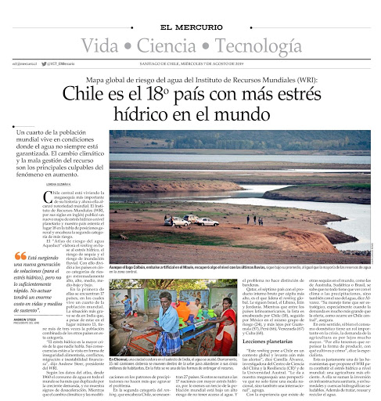
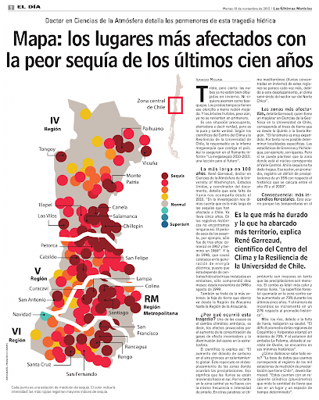
RESPONSABILIDAD HUMANA PARA UNA
GESTIÓN SUSTENTABLE DEL CICLO URBANO DEL AGUA
http://www.cr2.cl/mapa-los-lugares-mas-afectados-con-la-peor-sequia-de-los-ultimos-cien-anos-las-ultimas-noticias/

Slide 7
ETAPAS DEL CICLO URBANO DEL AGUA
Esquema 2 (Elaboración propia).

Slide 8

ETAPAS DEL CICLO URBANO DEL AGUA
7
Captación o extracción
1
Esquema 2 (Elaboración propia).

Slide 9

ETAPAS DEL CICLO URBANO DEL AGUA
Captación o extracción
1
Estación de tratamiento de agua potable (ETAP) o Planta Potabilizadora
2
Esquema 2 (Elaboración propia).

Slide 10

ETAPAS DEL CICLO URBANO DEL AGUA
Captación o extracción
1
Estación de tratamiento de agua potable (ETAP) o Planta Potabilizadora
2
3
Red de aducción
Esquema 2 (Elaboración propia).

Slide 11

ETAPAS DEL CICLO URBANO DEL AGUA
Captación o extracción
1
Estación de tratamiento de agua potable (ETAP) o Planta Potabilizadora
2
3
4
Red de aducción
Depósito o almacenamiento
Esquema 2 (Elaboración propia).

Slide 12

ETAPAS DEL CICLO URBANO DEL AGUA
Captación o extracción
1
Estación de tratamiento de agua potable (ETAP) o Planta Potabilizadora
2
5
3
Red de distribución
4
Red de aducción
Depósito o almacenamiento
Esquema 2 (Elaboración propia).

Slide 13

ETAPAS DEL CICLO URBANO DEL AGUA
Captación o extracción
1
Red de saneamiento o alcantarillado
6
Estación de tratamiento de agua potable (ETAP) o Planta Potabilizadora
2
5
3
Red de distribución
4
Red de aducción
Depósito o almacenamiento
Esquema 2 (Elaboración propia).

Slide 14

ETAPAS DEL CICLO URBANO DEL AGUA
Planta de tratamiento de aguas servidas (PTAS)
Captación o extracción
7
1
Red de saneamiento o alcantarillado
6
Estación de tratamiento de agua potable (ETAP) o Planta Potabilizadora
2
5
3
Red de distribución
4
Red de aducción
Depósito o almacenamiento
Esquema 2 (Elaboración propia).

Slide 15
AGUA POTABLE Y SANEAMIENTO EN CHILE
Coberturas urbanas de agua potable y alcantarillado 2004-2015
Cobertura de
agua potable (%)
Saneamiento
Año
Tratamiento de aguas servidas (%) (1)
Alcantarillado (%)
2004
2005
2006
2007
2008
2009
2010
2011
2012
2013
2014
2015
99,7
99,8
99,8
99,8
99,8
99,8
99,8
99,8
99,90
99,90
99,90
99,97
94,8
94,9
95,2
95,2
95,3
95,6
95,9
96,1
96,29
96,51
96,65
96,80
71,5
73,3
81,9
82,3
82,7
83,3
86,9
94,20
99,82
99,93
99,93
99,85
(1) Fuente: Superintendencia de Servicios Sanitarios (SISS).

Slide 16

¿CÓMO SE OBTIENE EL AGUA POTABLE?
Se produce en las plantas potabilizadoras o estaciones de tratamiento de agua potable (ETAP).
No existe un único sistema de potabilización que sirva para todo, sino que la tecnología utilizada varía según las características del lugar y si la fuente de contaminación es difusa o puntual.
La contaminación difusa es por una fuente no puntual, como por ejemplo las escorrentías de zonas agrícolas.
En cambio, la puntual consiste en verter un residuo líquido u otro contaminante en un lugar específico, por lo que se puede identificar y localizar la fuente.
Una ETAP consta de varias etapas donde se realizan diversos procesos físico-químicos.
https://spenagroup.com/tratamiento-primario-del-agua-aguas-residuales-sistema-coagulacion-floculacion/

Slide 17
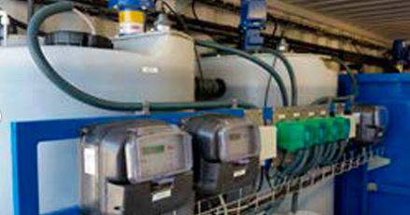
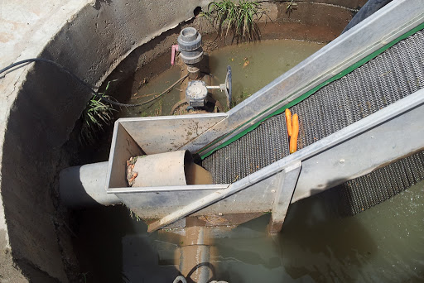
PROCESOS QUE SE REALIZAN EN UNA ETAP
1. DESBASTE
2. TRATAMIENTO FÍSICO-QUÍMICO
https://spenagroup.com/tratamiento-primario-del-agua-aguas-residuales-sistema-coagulacion-floculacion/

Slide 18
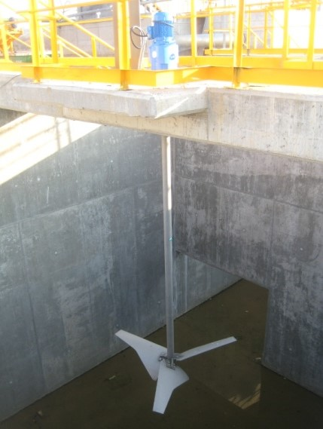
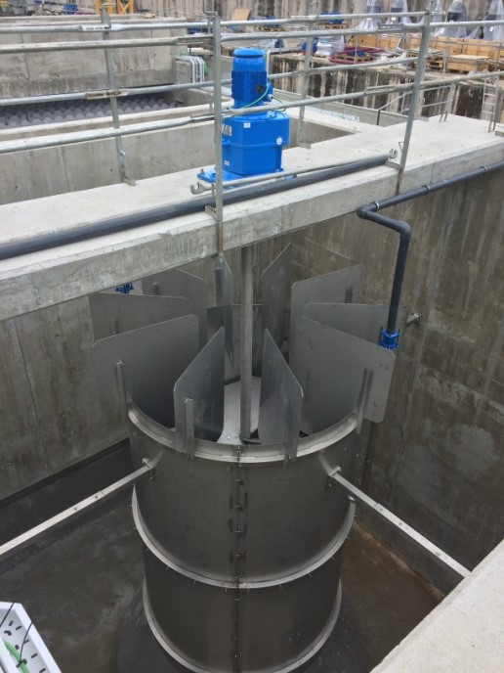
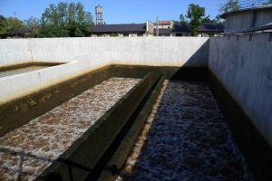
PROCESOS PARA LA CLARIFICACIÓN
DEL AGUA
1. COAGULACIÓN
2. FLOCULACIÓN
3. SEDIMENTACIÓN
https://spenagroup.com/tratamiento-primario-del-agua-aguas-residuales-sistema-coagulacion-floculacion/

Slide 19
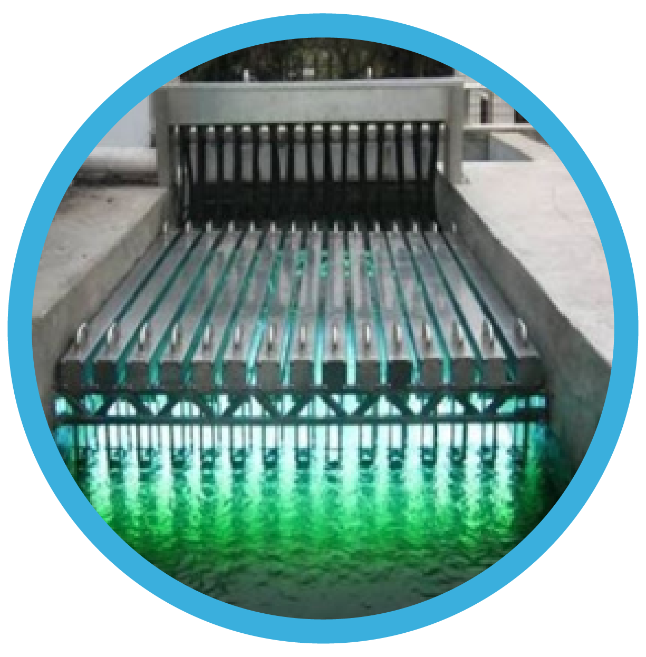
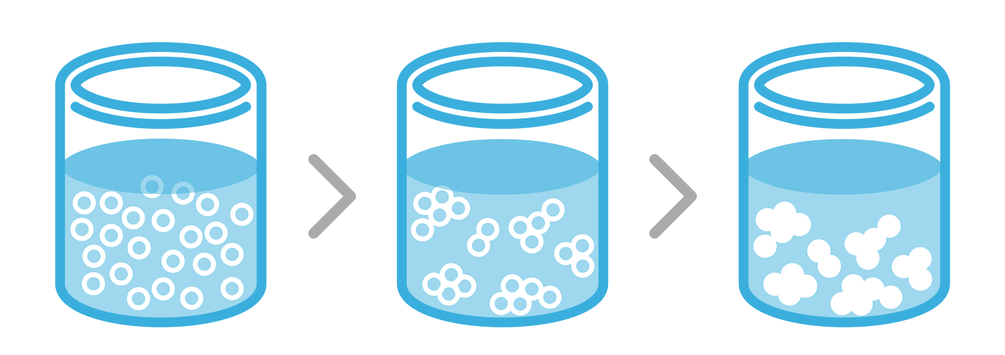
PRINCIPIO DE FLOCULACIÓN
AGUA-GELATINA
COÁGULOS
FLÓCULOS
https://spenagroup.com/tratamiento-primario-del-agua-aguas-residuales-sistema-coagulacion-floculacion/

Slide 20
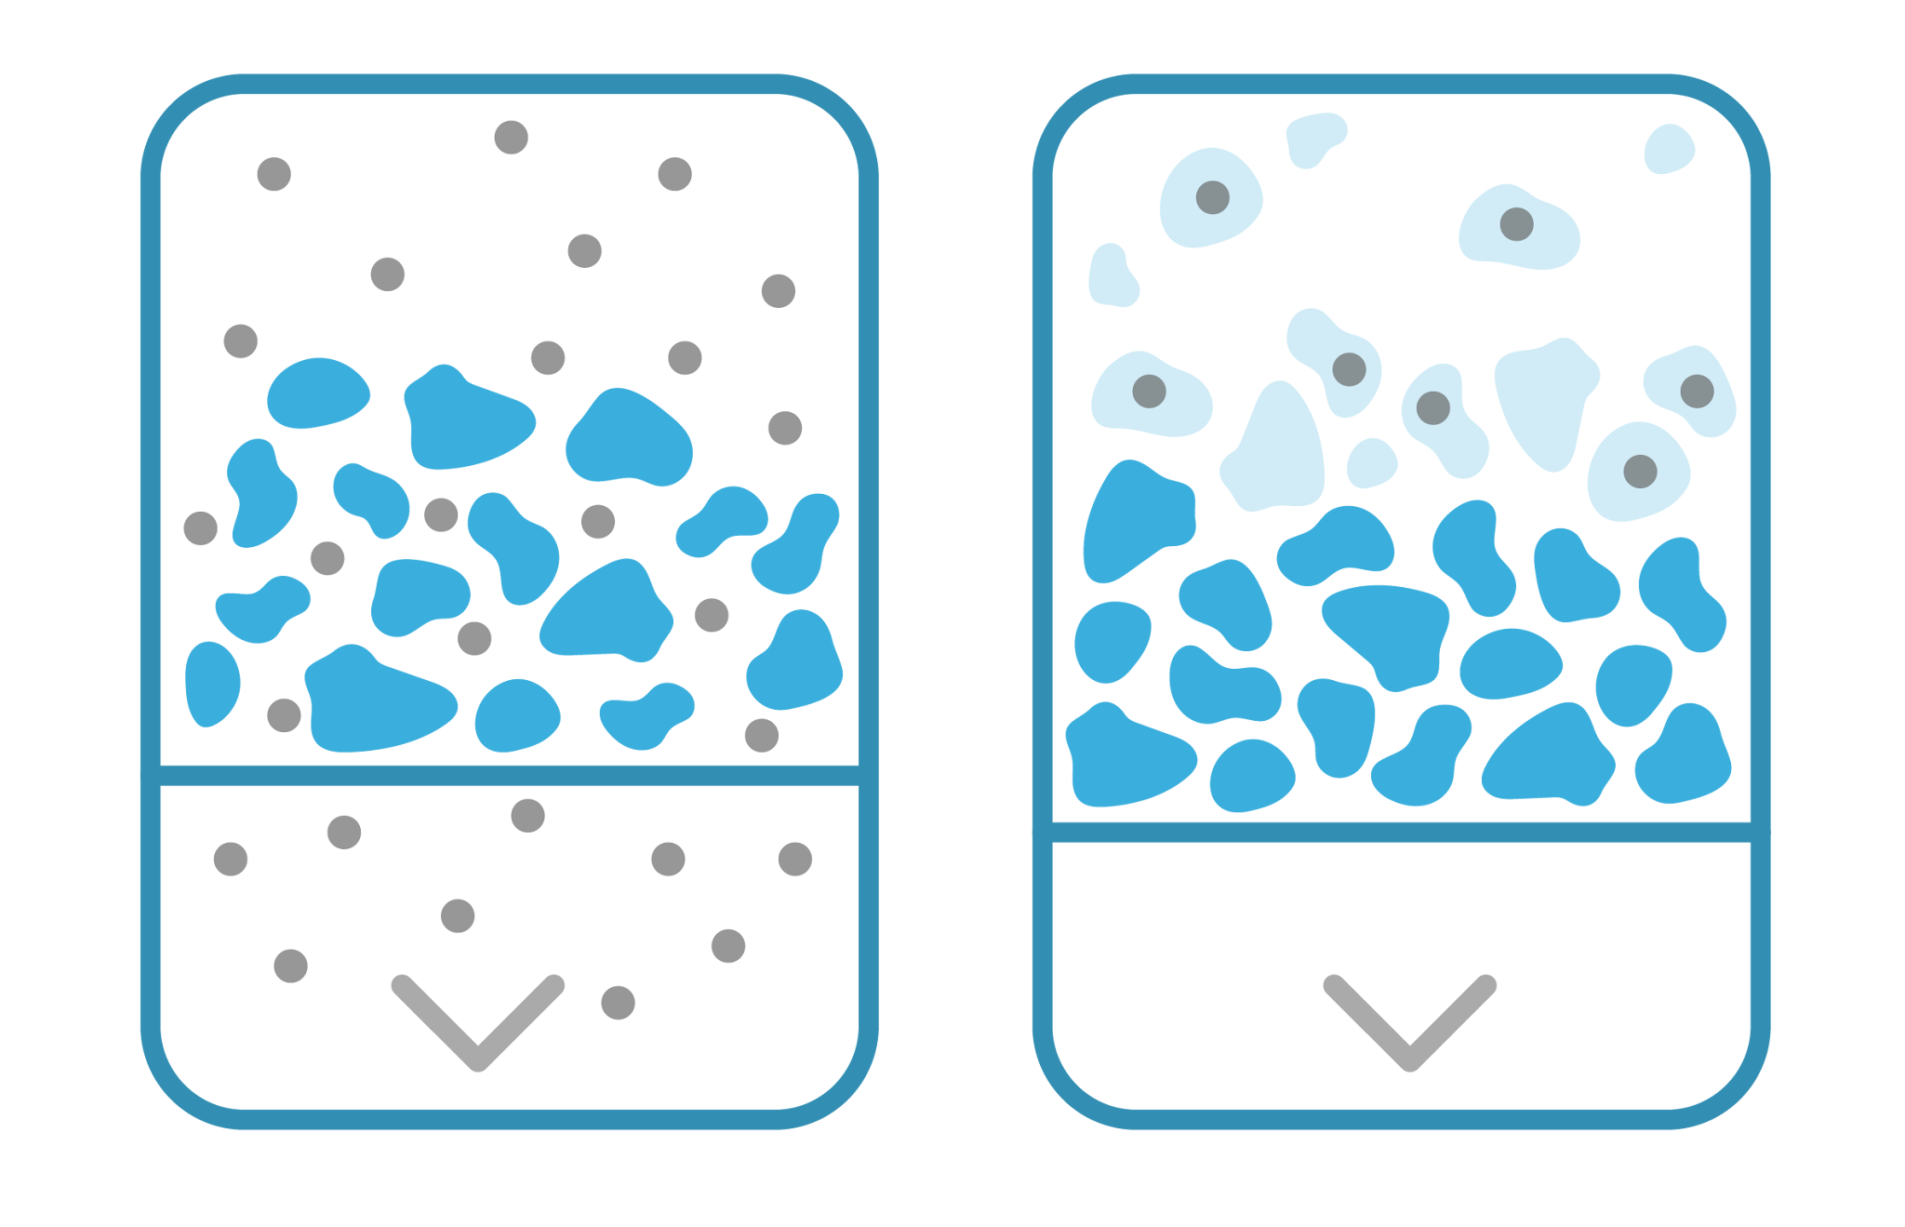
PRINCIPIO DE FLOCULACIÓN
SIN FLOCULACIÓN
CON FLOCULACIÓN
PARTÍCULAS
COAGULADAS
ARENA
DEL FILTRO
PARTÍCULAS
COLOIDALES
https://spenagroup.com/tratamiento-primario-del-agua-aguas-residuales-sistema-coagulacion-floculacion/

Slide 21
¿EN QUÉ TIPO DE ACTIVIDADES USAMOS EL AGUA POTABLE?
En el hogar, el agua es utilizada para distintos usos. En la tabla se indica el consumo promedio de agua en Chile de las diferentes actividades domésticas. (Fuente: http://www.siss.gob.cl/577/articles-8644_Manual_para_hogar.pdf).
Actividades
Litros aproximados
Lavarse las manos
Lavarse los dientes
Llenar la tina del baño
Ducharse
Poner una lavadora
Utilizar el lavavajillas
Lavar los platos a mano
Vaciar el estanque (nuevos) del WC
Vaciar el estanque (antiguos) del WC
En la cocina y para beber
Limpiar la casa
Lavar el auto
Regar 100m² de césped del jardín
2 – 18 Litros
2 – 12 Litros
200 – 300 Litros
80 -120 Litros
60 – 90 Litros
18 – 30 Litros
15 – 30 Litros
6 – 10 Litros
18 – 22 Litros
10 Litros/día
10 Litros /día
400 Litros
1000 Litros

Slide 22
¿EN QUÉ TIPO DE ACTIVIDADES USAMOS EL AGUA POTABLE?
De acuerdo con las guías de la Superintendencia de Servicios Sanitarios (SSIS), un consumo diario menor o igual a 100 L/habitante/día (litros por habitante por día), es un uso eficiente del recurso.
Valores entre 100 y 200 L/habitante/día indican que el consumo puede reducirse para ser eficiente cambiando levemente los hábitos.
Valores superiores o iguales a 200 L/habitante/día requieren modificar los hábitos en forma drástica y revisar las instalaciones del agua.

Slide 23
USO DEL AGUA DISPONIBLE
El gráfico representa el uso del agua por distintos sectores, existiendo una fuerte competencia por este recurso entre los distintos sectores. Además, el agua para el sector sanitario representa solo el 5% del total.
Fuente: http://www.andess.cl/estadisticas/

Slide 24

USO DEL AGUA DISPONIBLE
El gráfico representa el uso del agua por distintos sectores, existiendo una fuerte competencia por este recurso entre los distintos sectores. Además, el agua para el sector sanitario representa solo el 5% del total.
5,0%
EMPRESAS
Fuente: http://www.andess.cl/estadisticas/

Slide 25

USO DEL AGUA DISPONIBLE
El gráfico representa el uso del agua por distintos sectores, existiendo una fuerte competencia por este recurso entre los distintos sectores. Además, el agua para el sector sanitario representa solo el 5% del total.
6,0%
MINERÍA
5,0%
EMPRESAS
Fuente: http://www.andess.cl/estadisticas/

Slide 26

USO DEL AGUA DISPONIBLE
El gráfico representa el uso del agua por distintos sectores, existiendo una fuerte competencia por este recurso entre los distintos sectores. Además, el agua para el sector sanitario representa solo el 5% del total.
12,0%
INDUSTRIA
6,0%
MINERÍA
5,0%
EMPRESAS
Fuente: http://www.andess.cl/estadisticas/

Slide 27
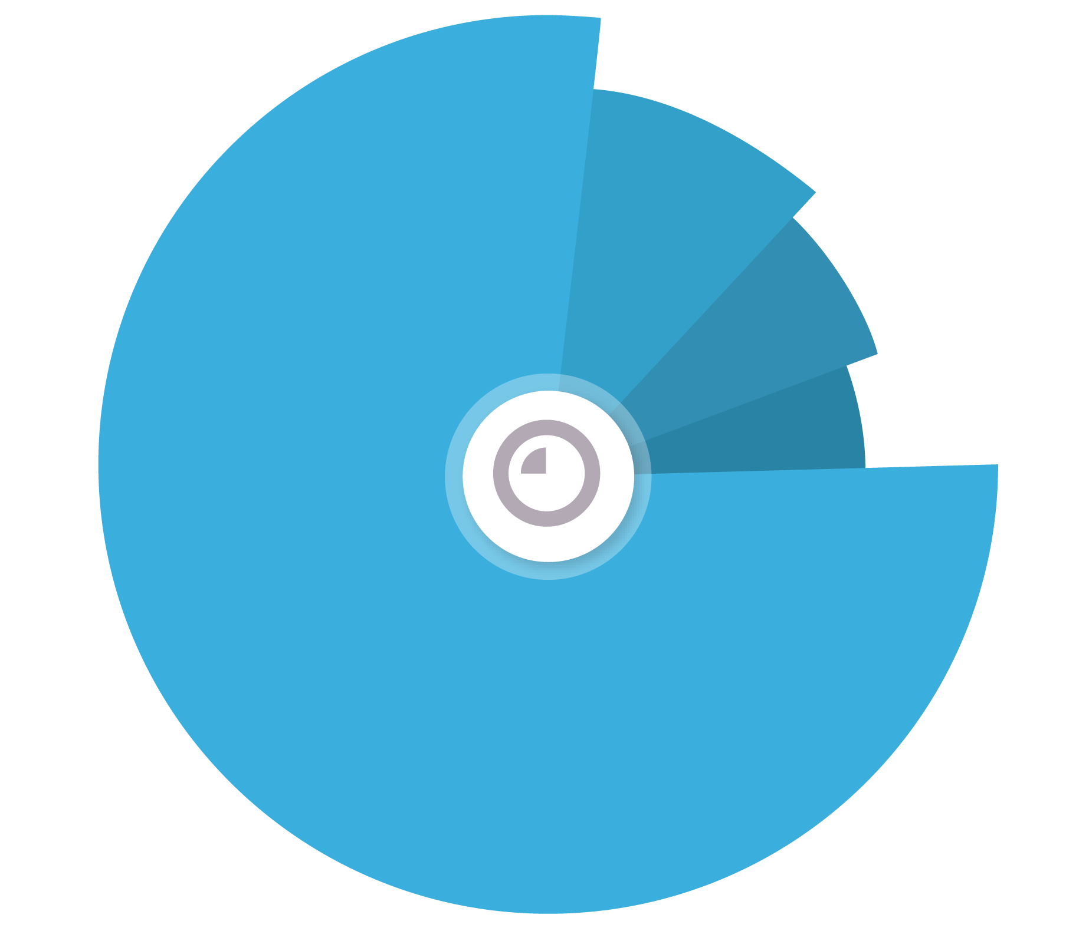
USO DEL AGUA DISPONIBLE
El gráfico representa el uso del agua por distintos sectores, existiendo una fuerte competencia por este recurso entre los distintos sectores. Además, el agua para el sector sanitario representa solo el 5% del total.
12,0%
INDUSTRIA
6,0%
MINERÍA
77,0%
5,0%
AGRICULTURA
EMPRESAS
Fuente: http://www.andess.cl/estadisticas/

Slide 28

¿CÓMO DISMINUIR EL IMPACTO SOBRE EL MEDIOAMBIENTE?
EL CIRCUITO DE TRATAMIENTO DE AGUA SERVIDA
1.
El agua servida o residual es aquella que resulta del uso doméstico o industrial. Se denomina “residual” puesto que, una vez utilizada, constituye un residuo, es decir, no sirve para el uso directo. Dado que las aguas servidas contienen contaminantes orgánicos e inorgánicos, no pueden ser vertidas directamente en la naturaleza, ya que producirían un impacto ambiental negativo.
Fuente: Guía del docente “Recursos hídricos”.

Slide 29

¿CÓMO DISMINUIR EL IMPACTO SOBRE EL MEDIOAMBIENTE?
EL CIRCUITO DE TRATAMIENTO DE AGUA SERVIDA
2.
La contaminación del agua con aguas residuales que contienen bacterias y su uso como agua de riego de hortalizas y frutas, que luego son consumidas por la población, puede generar enfermedades como tifus, cólera y hepatitis. Por lo tanto, el objetivo del tratamiento de agua servida es eliminar sus contaminantes a través de procesos físicos, químicos y biológicos, reduciendo así el efecto de las aguas que se vierten en el medioambiente.
Fuente: Guía del docente “Recursos hídricos”.

Slide 30

¿CÓMO DISMINUIR EL IMPACTO SOBRE EL MEDIOAMBIENTE?
EL CIRCUITO DE TRATAMIENTO DE AGUA SERVIDA
3.
El tratamiento de las aguas residuales involucra una serie de procesos que pueden variar ligeramente en las plantas de tratamiento de aguas servidas (PTAS). Sin embargo, en la mayoría de estas plantas el proceso incluye una etapa de pretratamiento y dos fases de tratamiento primario y secundario. Entremedio de las fases se incluyen algunas etapas de decantación e, idealmente, una etapa terciaria de eliminación de nitrógeno (N) y fósforo (P).
Fuente: Guía del docente “Recursos hídricos”.

Slide 31
ETAPAS DEL TRATAMIENTO DE AGUAS
SERVIDAS
Etapas del proceso de tratamiento de aguas servidas
Etapa
Función
Tipos de procesos
Pretratamiento
Tratamiento Primario
Tratamiento Secundario
Tratamiento Terciario
Tratamiento de Lodos
Eliminación de sólidos
Eliminación de materia en suspensión
Eliminación de materia orgánica biodegradable
Eliminación de nitrógeno y/o fósforo
Estabilización y reducción de volumen de lodos
Físico y/o Químico
Físico
Biológico y Físico
Biológico y/o Químico
Físico y/o Químico
Fuente: Guía del docente “Recursos hídricos”.
Fuente: Cheremisinoff, N. P. 2002. Handbook of Water and Wastewater Treatment Technologies. Elsevier

Slide 32

DEBERES Y DERECHOS PARA FAVORECER
UNA GESTIÓN SUSTENTABLE DEL CICLO URBANO DEL AGUA
Consumir menos agua, lo que implica ser cuidadosos y conscientes de la importancia del recurso y de su escasez.
Reducir las pérdidas del recurso en todo su ciclo. Por ejemplo, revisar constantemente las instalaciones de agua potable, verificando si existen fugas o pérdidas.
Reutilizar el agua, favoreciendo el uso de aguas grises tratadas, la acumulación de las aguas lluvias y la infiltración de las napas.
Fuente: Guía del docente “Recursos hídricos”.

Slide 33
DEBERES Y DERECHOS PARA FAVORECER
UNA GESTIÓN SUSTENTABLE DEL CICLO URBANO DEL AGUA
Cuidar y utilizar de manera responsable las fuentes de agua, especialmente nuestras reservas de agua dulce, como son los glaciares.
Reducir el impacto de las actividades humanas en las fuentes de agua, evitando todo tipo de contaminación.
Fuente: Guía del docente “Recursos hídricos”.

Slide 34
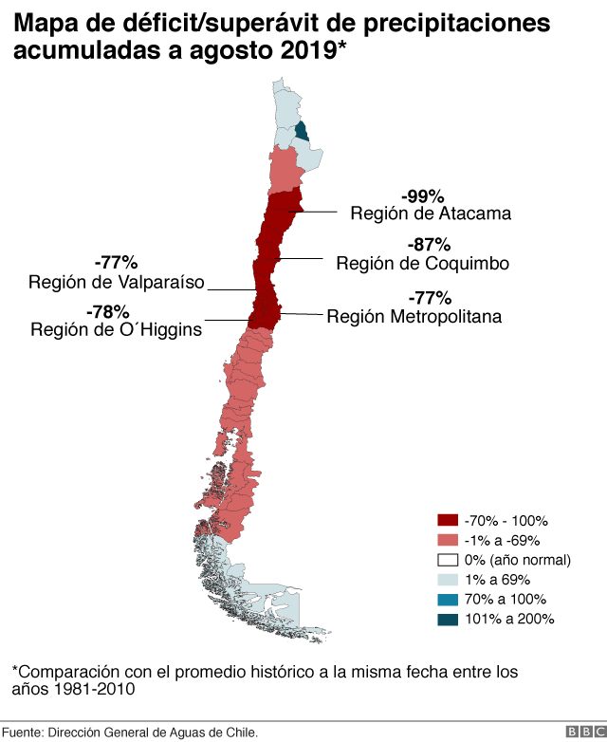
RELACIÓN CUENCA Y EXTRACCIÓN DE AGUA:
¿POR QUÉ ES NECESARIO UTILIZAR DE
MANERA SUSTENTABLE ESTE RECURSO?
El uso eficiente y sostenible de los recursos hídricos tiene relación con la cuenca hidrológica desde donde son extraídos.
En Chile, cada cuenca tiene su propia complejidad y debe ser abordada de manera específica.
El agua es extraída desde una cuenca hidrográfica para sus distintos usos. Así, puede ser utilizada en el consumo doméstico o público, en agricultura, en la ganadería, en la industria, en las actividades mineras, para producir energía, etc.
Ver Código de Aguas (código que norma el uso de los recursos hídricos en Chile).

Slide 35
¿POR QUÉ ES NECESARIO UN CONSUMO Y UNA GESTIÓN SUSTENTABLE DEL AGUA?
Ciclo urbano del agua
CIENCIA CIUDADANA
MÓDULO III / CLASE 1 / Ob. 1
MATERIAL DE APOYO PARA EL PROFESOR
Tiempo estimado para ser trabajado en 1 clase

